Slide 1
Diagramme de package
Définition d'un package
Un paquetage (package) est un élément de modélisation qui contient d’autres éléments de modélisation (classes, autres paquetages, …).
Un paquetage définit un espace de nom (namespace).
Deux composants de deux paquetages différents sont différents, quel que soit leur nom.
Le nom complet d'un composant est composé du nom du package (préfixe) et du nom du composant.
java.util.List et java.awt.List sont deux composants différents.

Slide 2
Diagramme de package
Dépendances
Si un composant d'un package dépend d'un composant d'un autre package il existe une dépendance entre les packages.
Il y a une dépendance lorsque un composant A possède un attribut ou une méthode de type B ou un paramètre de type B ou encore lorsqu'il existe une relation navigable de A vers B.
Une dépendance est formalisée par un trait discontinu et une flèche ouverte dirigée du composant dépendant vers le composant « maître ».

Slide 3
Diagramme de package
Types de dépendances
Les sous-types de relations inter-packages sont <<access>>, <<import>>.
A accède à B lorsqu'un composant de A accède par son nom complet à un élément de B.
A importe B et ainsi A accède à un composant de B par son nom.
La relation d'importation est représentée en UML par une relation de dépendance.

Slide 4
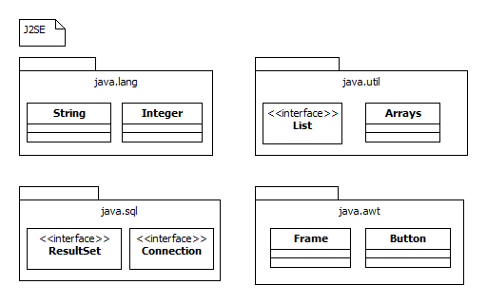
Diagramme de package
Représentation graphique.

Slide 5
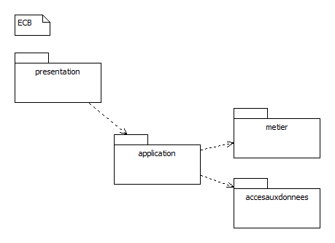
Diagramme de package
Packages, couches et dépendances.

Slide 6
Diagramme de package
Architecture logique
Une architecture logique est un regroupement de classes logicielles en paquetages..
L'objectif d’une architecture logique est d'encapsuler et de décomposer la complexité, de faciliter le travail en équipes, de faciliter la réutilisation et l’évolutivité.

Slide 7
Diagramme de package
Critères de choix d'une architecture logique
Certains critères permettent de déterminer les composants et frontières du package :
appartenance au même domaine,
hiérarchie,
composition,
fort couplage entre classes,
sémantique.

Slide 8
Diagramme de package
Exemples d'architectures logiques
Architecture en couches,
Architecture Modèle - Vue - Contrôleur (MVC),
Architecture multi-tiers.

Slide 9
Diagramme de package
Exercices
1) Modifiez le diagramme de packages de J2SE en ajoutant les associations de dépendance.

Slide 10
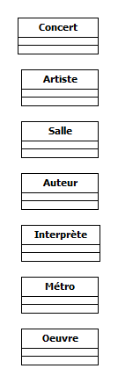
Diagramme de package
Exercices
2) Organisez ces classes
en paquetages.

